Slide 1
Stratigrafiya, geoxronologiya xaqida tushunchalar. Yerning geologik rivojlanish tarixi.

Slide 2
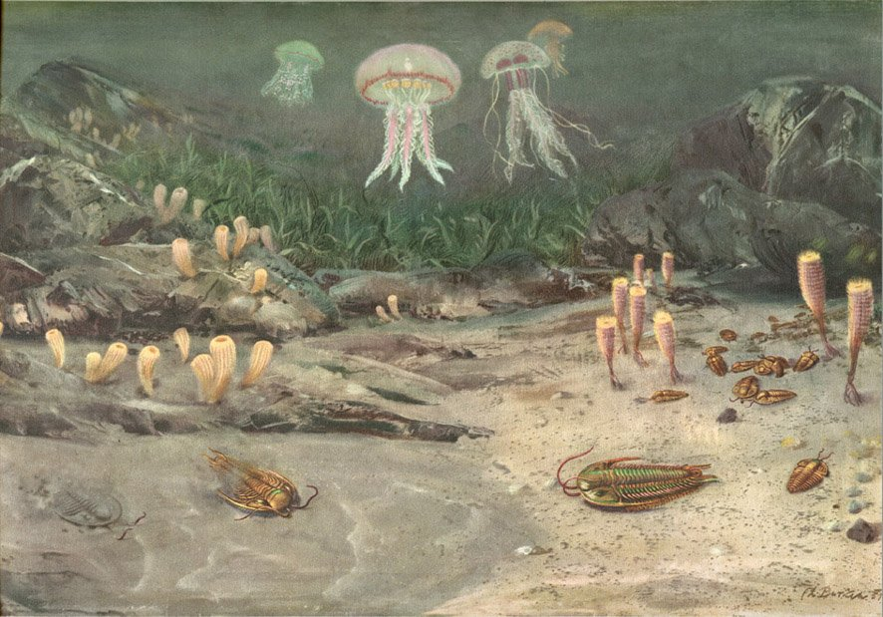
Kembriy dengizi

Slide 3
Paleontologiya asoslari. Paleontologiya fani xaqida asosiy tushunchalar. Paleozoologiya, paleobotaniqa xaqida, toshqotgan xayvonot va o‘simliklar dunyosining saqlanish holatlari va ularning geologik xamda paleogeografiya soxalaridagi xizmati. Fatsiya va formatsiyalar xaqida tushuncha.

Slide 4
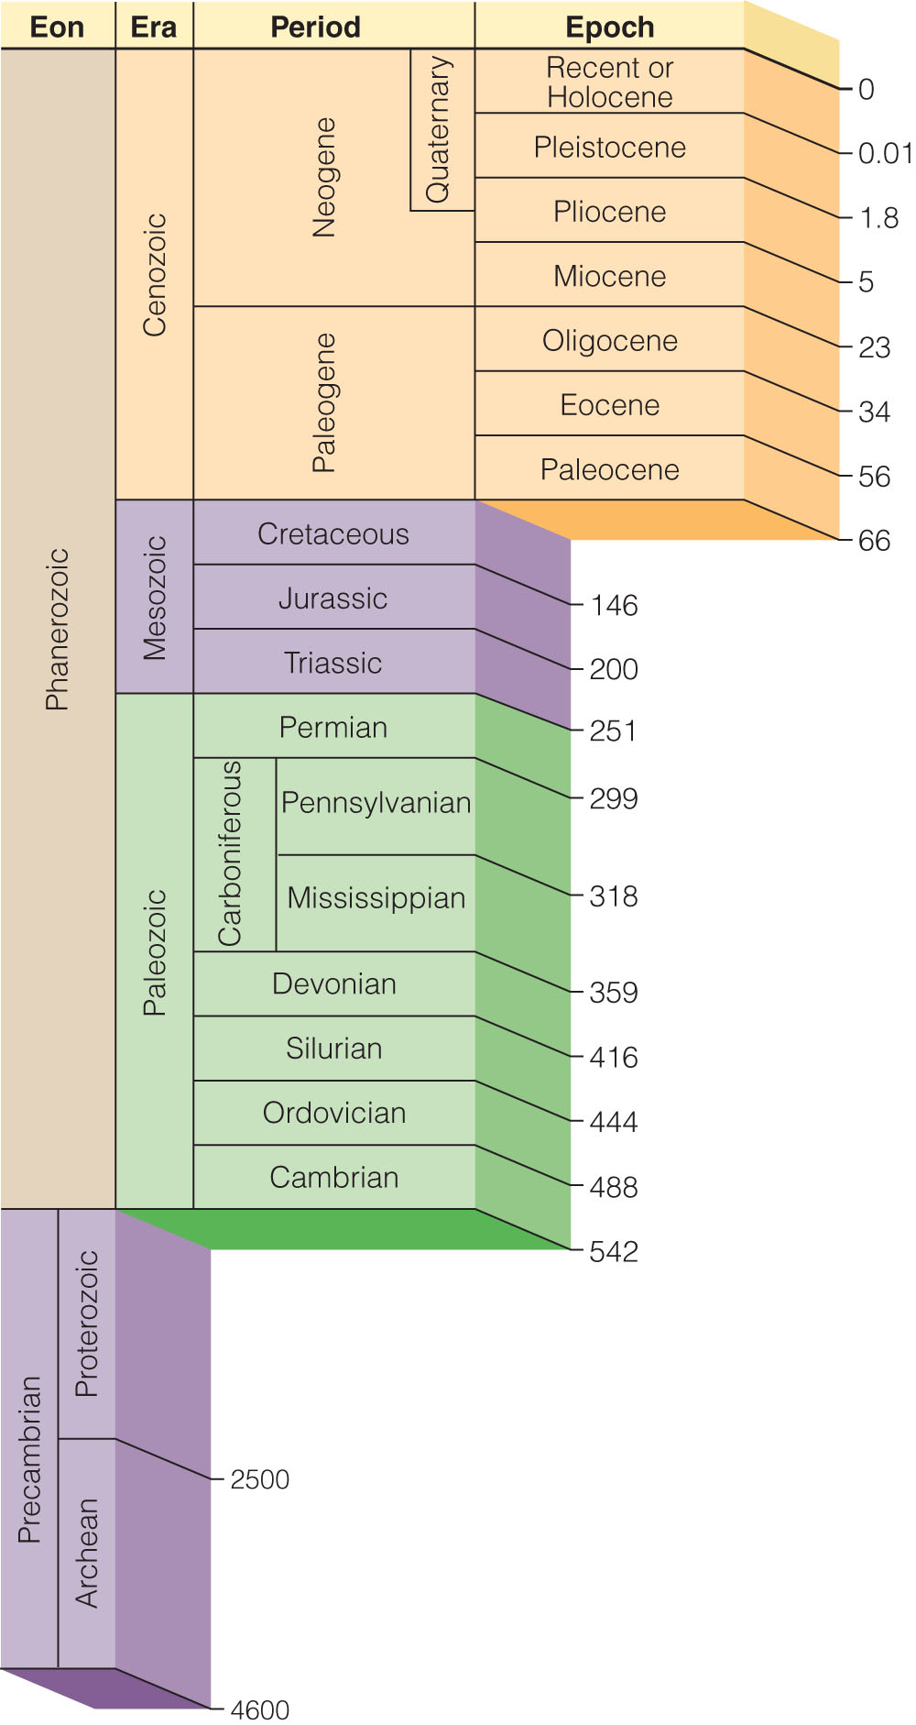
Geologic Time Scale

Slide 5
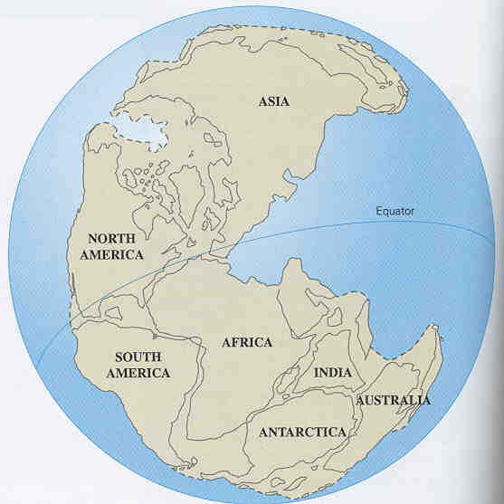
200 million years ago
P
A
LAURASIA
N
G
GONDWANALAND
A
E
A

Slide 6
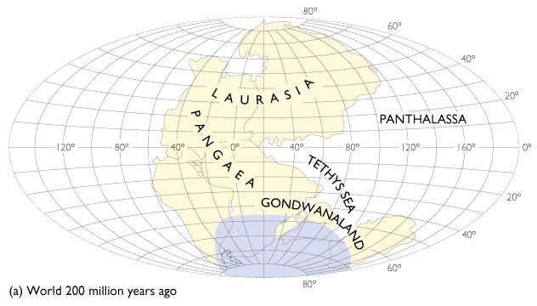

Slide 7
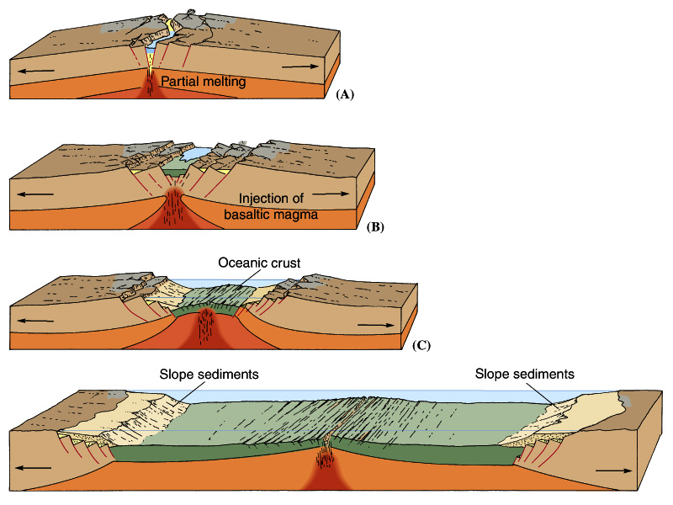
Today’s Lecture:
Chaps. 3 & 4
Continental Drift & Seafloor Spreading

Slide 8
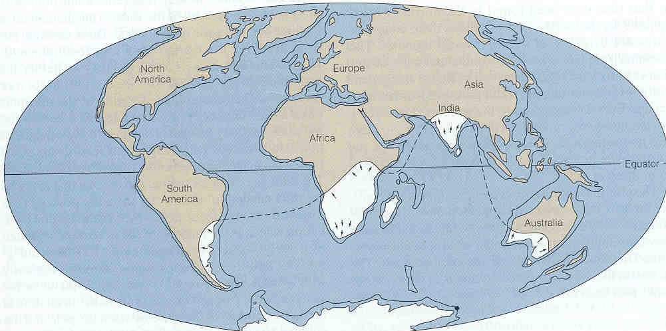
CONTINENTAL
DRIFT
Historical development
Paleoclimate evidence
Gondwanaland glacial deposits are today scattered
around on different continents…

Slide 9
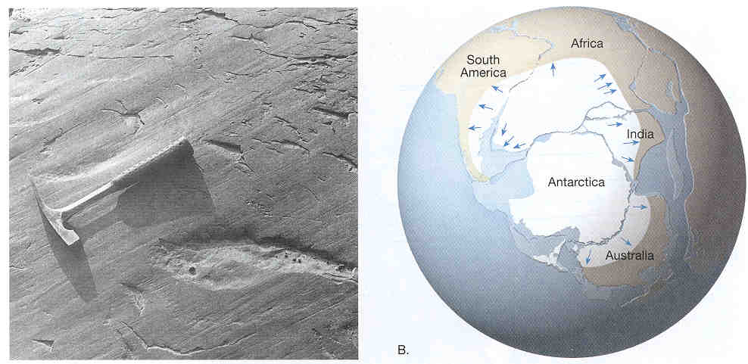
CONTINENTAL
DRIFT
Historical development
Paleoclimate evidence
(ancient)
…but when Pangea is reassembled, these
glacial deposits all match up perfectly!

Slide 10
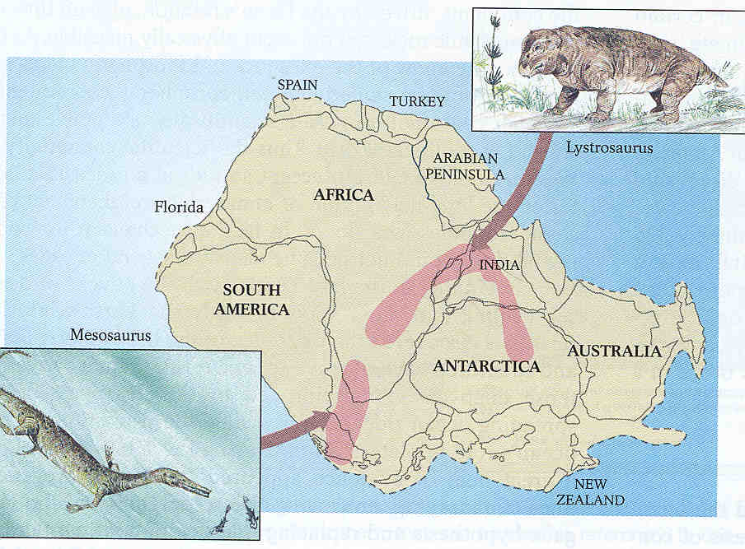
Mammal-like reptile, Lystrosaurus

Slide 11
Reja:
1.Stratigrafiya
2.Ggeoxronologiya xaqida tushunchalar.
3.Yerning geologik rivojlanish tarixi.

Slide 12
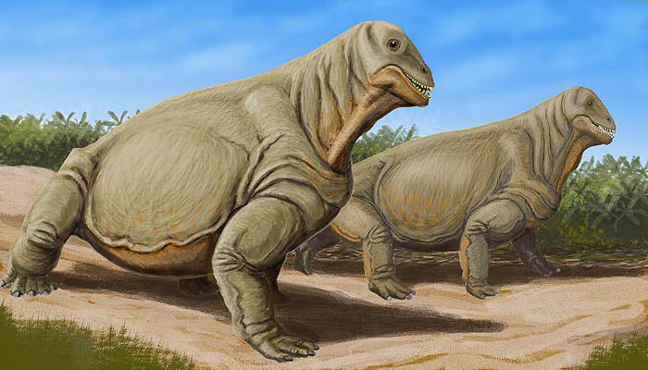

Slide 13
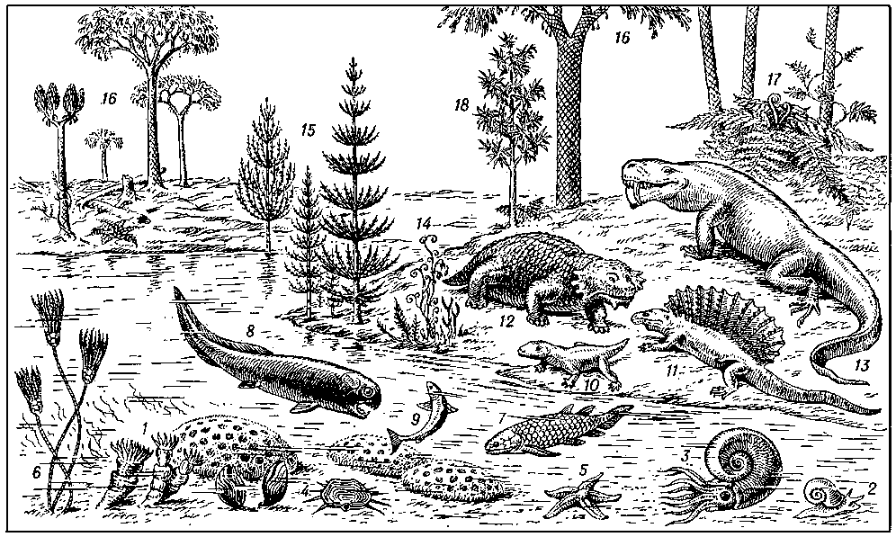
Pozdniy paleozoy (devon, karbon, perm): 1 — kishechnopolostnыe (odinochnыe i kolonialnыe korallы — rugozы); 2, 3 — mollyuski: 2 — bryuxonogiy, 3 — golovonogiy (goniatit); 4 — braxiopodы; 5, 6 — iglokojie: 5 — morskaya zvezda, 6 — morskie lilii; 7—9 — rыbы: 7 — kistepyoraya, 8 — pansirnaya, 9 — xryahevaya; 10 — zemnovodnoe; 11—13 — presmыkayuhiesya: 11 — imetrodon, 12 — skutozavr, 13 — inostranseviya; 14—18 — rasteniya: 14 — psilofitы, 15 — chlenistostebelnыe (kalamitы), 16 — plaunovidnыe (lepidodendronы i sigillyarii), 17 — paporotniki, 18 — kordaitы

Slide 14
BLIS SAVOL
Paleogeografiya manosi.
Fatsiya nima?
Formatsiya nima?
Toshqotmalar xakida tushuncha.

Slide 15
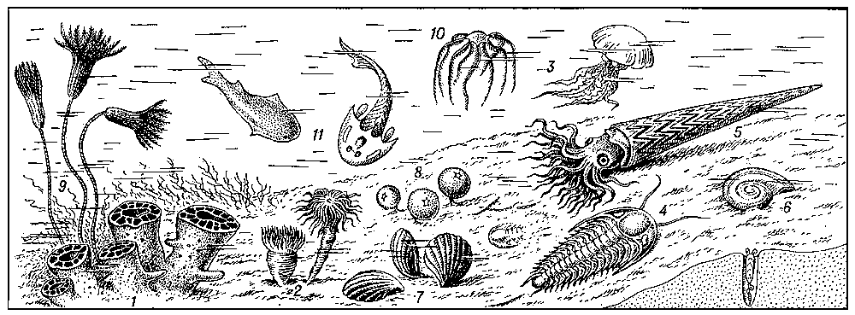
kembriy, ordovik, silur: 1 — arxeotsiat; 2, 3 — kishechnopolostn; 2 — odinochn chetыryoxluchev koral (rugoz), 3 — meduza; 4 — chlenistonogie (trilobit); 5, 6 — mollyuski: 5 — golovonogiy, 6 — bryuxonogiy; 7 — braxiopod; 8, 9 — iglokojie: 8 — sistoidei, 9 — morskie lilii; 10 — poluxordov (graptolit); 11 — beschelyustn rboobrazn

Slide 16
Stratigrafiya va geoxronologiya.
Stratigrafiya so‘zi lotincha “stratum” ya’ni qatlam degan ma’noni anglatadi. Stratigrafiya geologiya fanining katta bir bo‘limi bo‘lib, tog‘ jinsi yotqiziqlarining navbatma-navbat yoki ketma-ket paydo bo‘lganligini, tog‘ jinslarini qatlamlarining yoshini, qatlamlarining o‘zaro aloqadorligini va ularning geografik tarqalganligini o‘rganuvchi fandir.

Slide 17
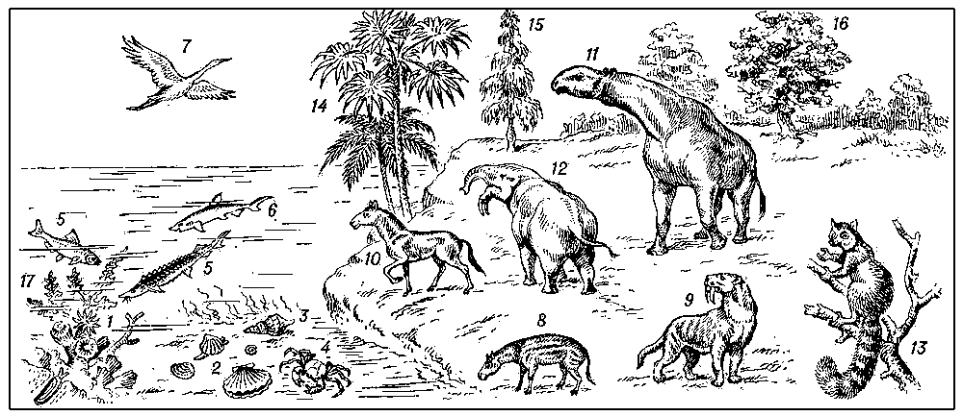
Kaynozoy (paleogen, neogen): 1 — kishechnopolostn (shestiluchevыe korall); 2, 3 — mollyuski: 2 — dvustvorchate, 3 — bryuxonogiy; 4 — chlenistonogie (krab); 5, 6 — ryb: 5 — kostist, 6 — xryahev (ako‘la); 7 — ptitsa; 8 — 13 — mlekopitayuhie: 8 — eogippus, 9 — sablezub tigr, 10 — gipparion, 11 — indrikoteriy, 12 — dinoteriy, 13 — lemur; 14 — 16 — rasteniya: 14 — palmы, 15 — xvoynoe, 16 — dub.

Slide 18
Geoxronologiya yunoncha: geo-Yer, xronos-vaqt, davr; logos-o‘rganish, bilish so‘zlaridan tashkil topgan bo‘lib, geologik yilnoma yoki geologik shajara degan ma’noni anglatadi. Geoxronologiya geologiya fanining bir qismi bo‘lib, geologik o‘tmish tarixini, davrlar va epoxalarini, ularning yilnomalarini, geologik davrlar mobaynida hosil bo‘lgan foydali qazilma boyliklarini, hayvonot olami va o‘simlik dunyosining paydo bo‘lishi va ularning rivojlanish tartibi hamda qonuniyatlarini va x.k. hodisa va voqealarini o‘rgatadi. Geoxronologiya hodisa va voqealari jadval tariqasida tuzilib o‘rganiladi.

Slide 19
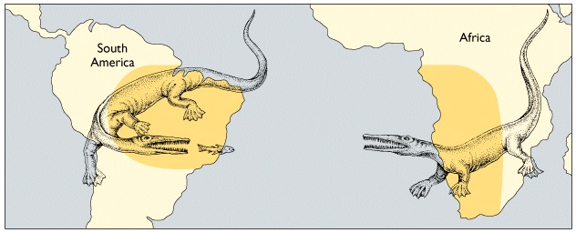
Jurassic Aquatic Reptile, Mesosaurus

Slide 20
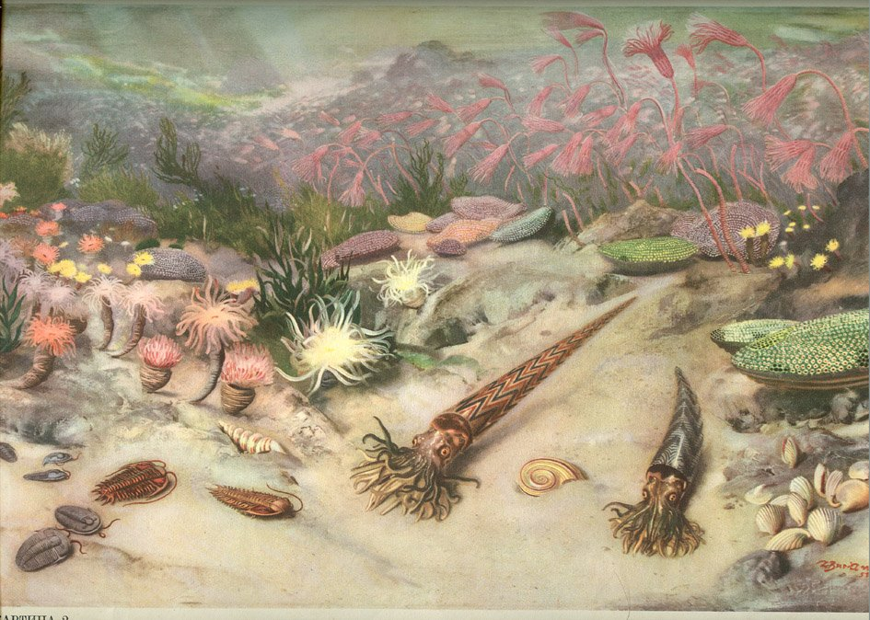
Silur dengizi

Slide 21
Kriptozoy eoni 3ta geologik eralardan iborat.
Katarxey erasi yunoncha kata-ma’nosi eng pastki, ostki degan ma’noni bildiradi.
Arxey erasi- yunoncha-“arxeos”-boshlang‘ich ya’ni juda qadimiy era degan tushuncha beradi. proterozoy erasi-yunoncha “prateros”-erta yoki birlamchi era degan tushuncha beradi. “Zoe”-so‘zi hayot demakdir.

Slide 22
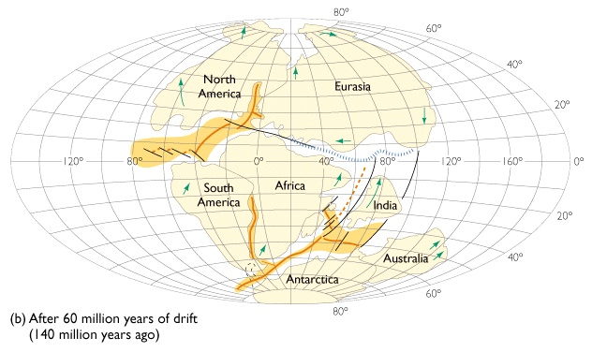

Slide 23
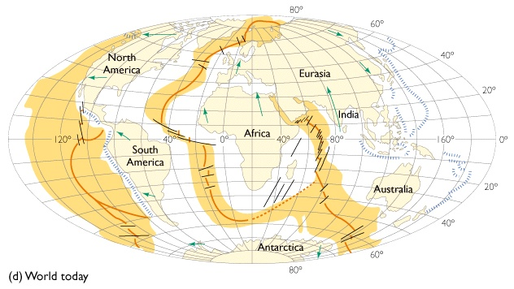
MOVIE

Slide 24
Fanerazoy eoni ham 3ta geologik eralardan iborat.
Paleozoy erasi-yunoncha “paleos”-qadimgi hayot erasi ma’nosini anglatadi.
Mezozoy erasi-yunoncha “mezos”- o‘rta hayot erasi.
Kaynozoy erasi-yunoncha “kaynos”-yangi hayot erasi.

Slide 25
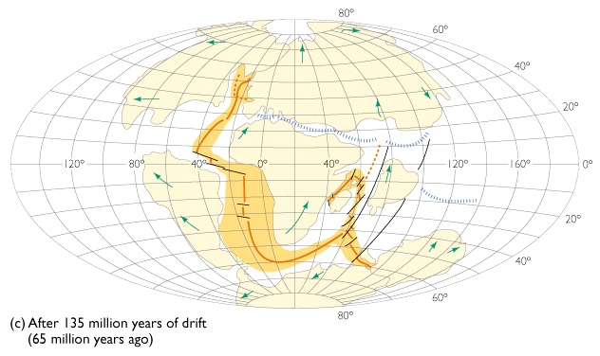

Slide 26
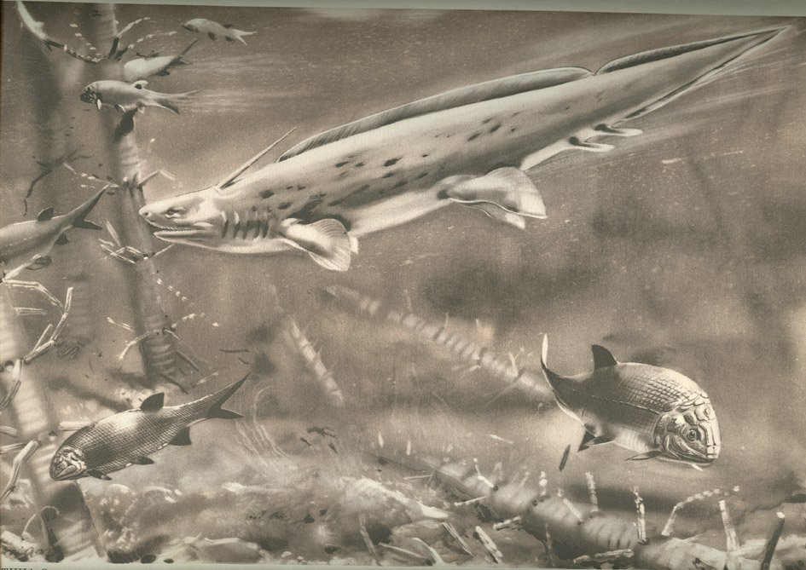
Plevrakant i amblipter

